Slide 1

TRƯỜNG TIỂU HỌC ĐẠI QUANG
CHÀO MỪNG QUÝ THẦY CÔ
VỀ DỰ GIỜ THĂM LỚP
Môn : Toán – Lớp 3
Giáo viên: Nguyễn Thị Thu Hà

Slide 2

TOÁN

Slide 3
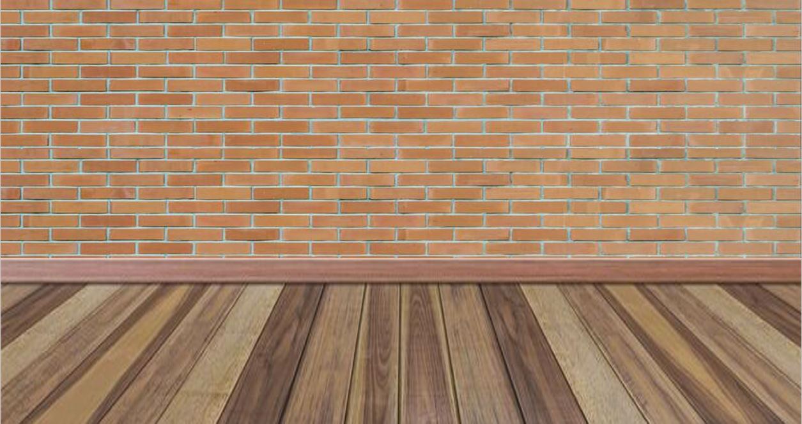

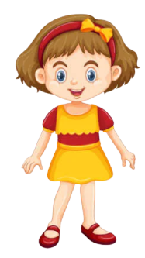


Tìm mèo

Slide 4
Chú mèo của mình đang nấp sau 1 trong 3 cánh cửa. Các bạn ơi, hãy cùng mình trả lời đúng các câu hỏi để tìm chú mèo giúp mình nhé!

Slide 5
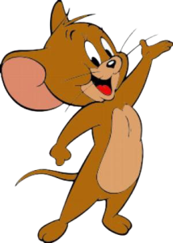
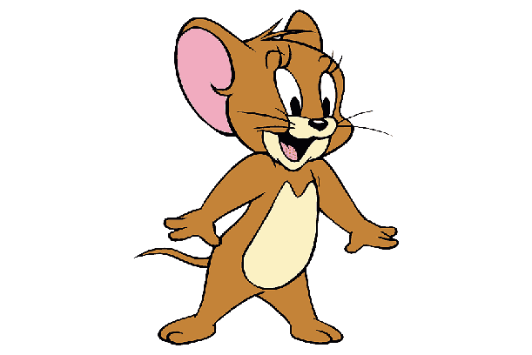
A
B
C
8 295
8 925
8 952
Viết số sau: Tám nghìn chín trăm hai mươi lăm

Slide 6
A
B
C
2 304
2 403
2 430
Viết số sau: Hai nghìn ba trăm linh tư

Slide 7
A
B
C
6 871
6 781
6 718
Viết số sau: Sáu nghìn bảy trăm mười tám

Slide 8


TOÁN
(Tiết 3)

Slide 9
1. Viết số rồi đọc số, biết số gồm:
a) Tám nghìn, bốn trăm, bảy chục, hai đơn vị.
b) Sáu nghìn, năm trăm, chín đơn vị.
c) Ba nghìn, bảy trăm, sáu chục.
Số gồm | Viết số | Đọc số
a) Tám nghìn, bốn trăm, bảy chục, hai đơn vị.
b) Sáu nghìn, năm trăm, chín đơn vị.
c) Ba nghìn, bảy trăm, sáu chục.
8472
Tám nghìn bốn trăm bảy mươi hai
6509
Sáu nghìn năm trăm linh chín
3760
Ba nghìn bảy trăm sáu mươi

Slide 10
2. Số?
a)
+ 100
+ 100
3 800
3 900
b)
+ 10
5 680
5 700

Slide 11
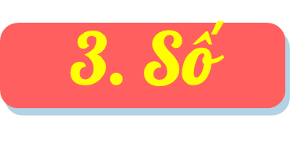
a) 3892 = 3000 + 800 + 90 +
2
b) 5701 = 5000 + + 1
?
700
?
c) 6008 = 6000 +
8
40
d) 2046 = 2000 + ? +
?
?
6
?

Slide 12
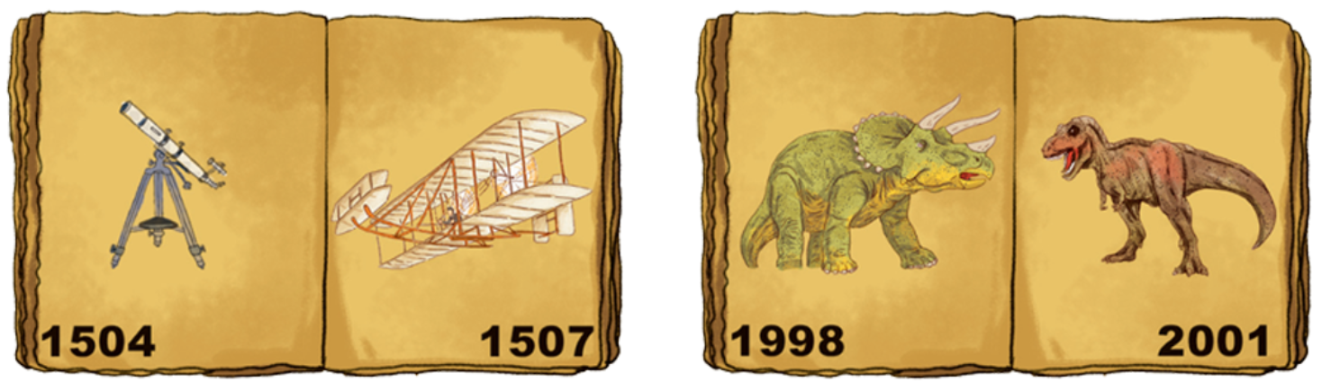
Bài 4
Việt có hai cuốn sách cũ, mỗi cuốn đã bị mất một tờ, các trang còn lại như hình vẽ. Hỏi mỗi cuốn sách đó bị mất những trang nào?
1505, 1506
1999, 2000

Slide 13




5. Từ các thẻ số bên, lập được tất cả bao nhiêu số có bốn chữ số?
A. 4 B. 6 C. 12 D. 24

Slide 14


